Slide 1

재외동포를 위한 한국어 (영어권)
1-2
재미한국학교협의회 (NAKS)
The National Association for Korean Schools

Slide 2
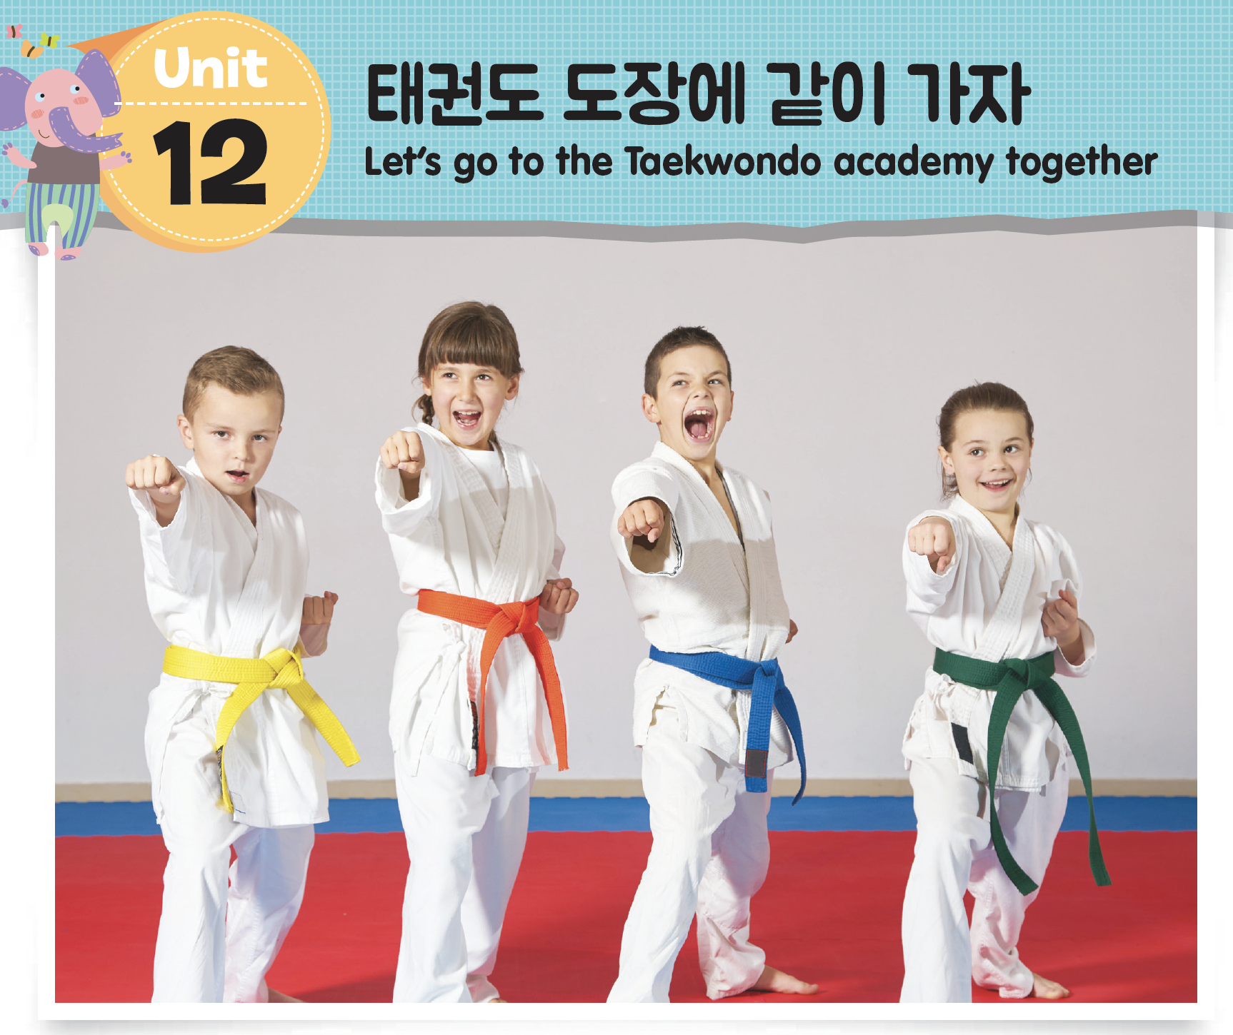
재미한국학교협의회 (NAKS)
The National Association for Korean Schools

Slide 3
들어가기 (10, 11과 복습입니다)
우리 친구들은 어떤 운동을 제일 좋아해요?
그럼 어떤 활동을 제일 잘해요?
배우고 싶은 운동이나 활동이 있나요?
재미한국학교협의회 (NAKS)
The National Association for Korean Schools

Slide 4
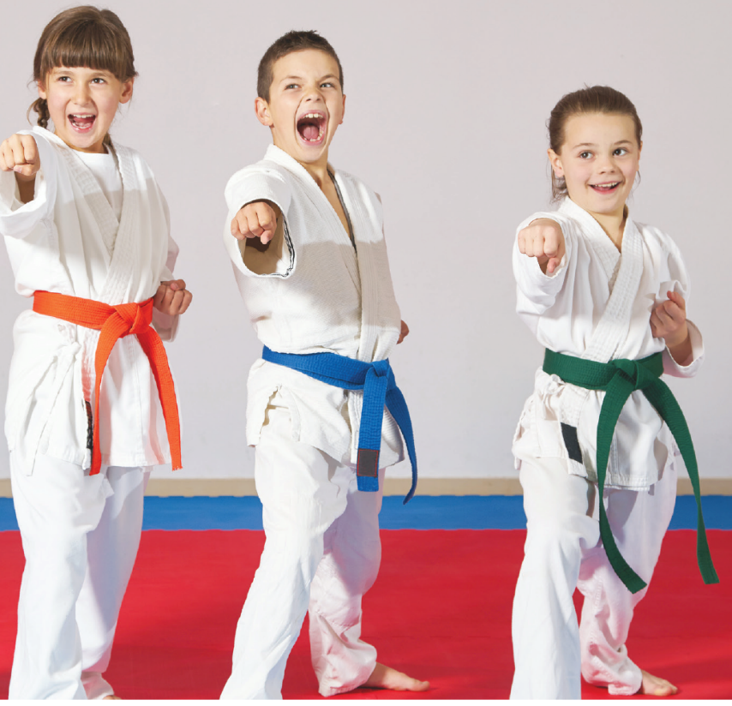
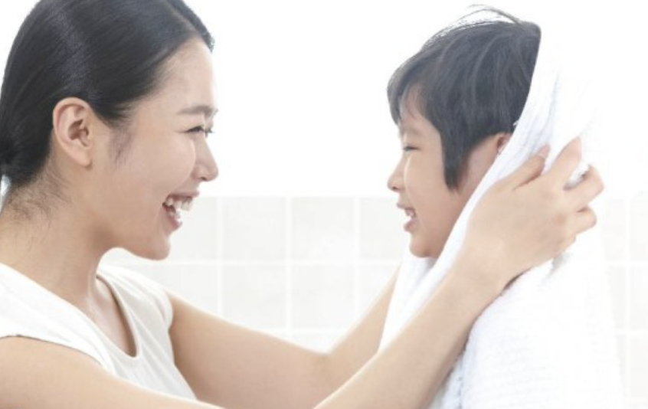
뭐 해요?
이야기해요.
친구들이 뭘 해요?
태권도를 해요
태권도를 할 수 있어요?
못한다면 배우고 싶어요?
재미한국학교협의회 (NAKS)
The National Association for Korean Schools

Slide 5
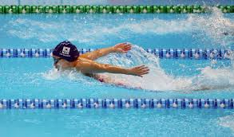
Google.com
여기는 어디예요?
수영장이에요.
맞아요. 수영장이에요. 수영을 좋아해요?
재미한국학교협의회 (NAKS)
The National Association for Korean Schools

Slide 6
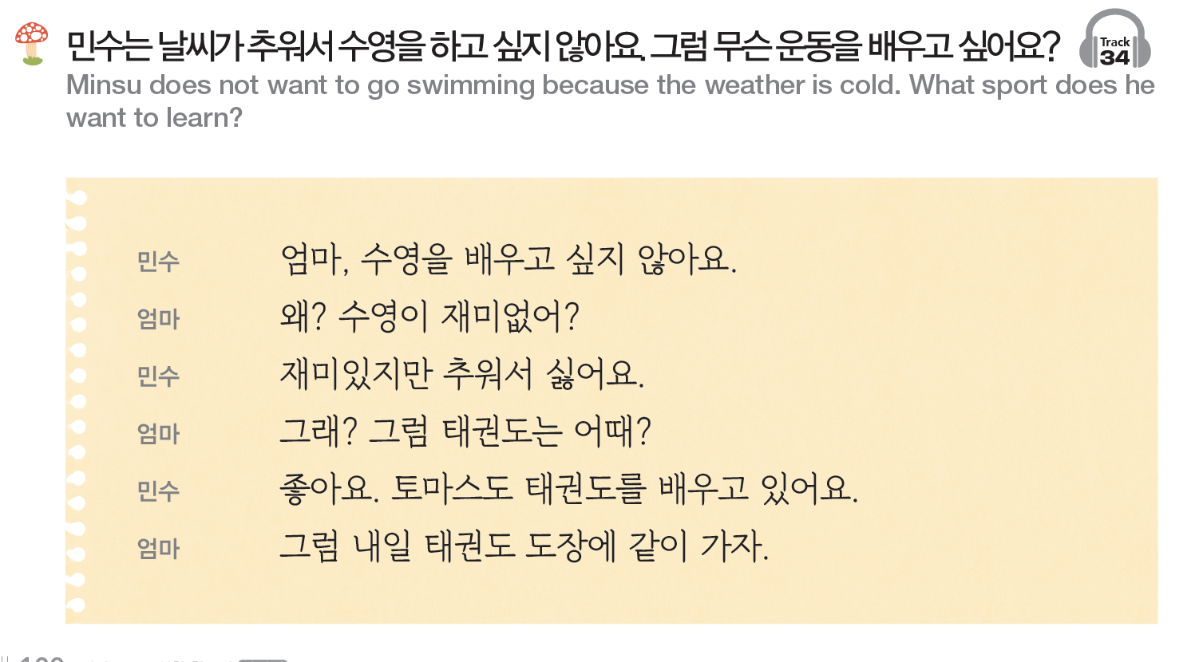

본문을 들어 보고 큰 소리로 읽어 보세요.
스피커를 누르면 본문을 들을 수 있습니다.
재미한국학교협의회 (NAKS)
The National Association for Korean Schools

Slide 7
본문을 잘 읽었나요?
엄마하고 민수하고 무슨 이야기를 했어요?
민수가 수영을 배우고 싶지 않다고 했어요.
왜 싫어해요?
추워서 싫어해요.
민수는 뭘 배우고 싶어요?
태권도를 배우고 싶어요.
재미한국학교협의회 (NAKS)
The National Association for Korean Schools

Slide 8
12과 단어 공부를 quizlet을 이용해 여러 방법으로 공부해 보세요!
위의 quizlet을 누르면 quizlet site로 갈 수 있습니다.
재미한국학교협의회 (NAKS)
The National Association for Korean Schools

Slide 9
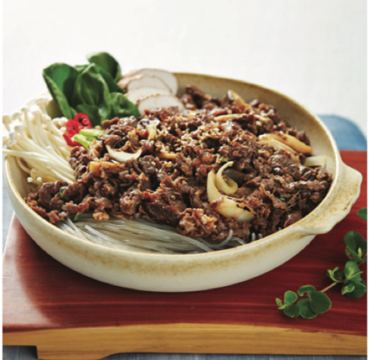
이게 뭐예요?
불고기예요.
불고기를 좋아해요?
네, 좋아해요.
맛이 어때요?
맛있어요. 달아요
재미한국학교협의회 (NAKS)
The National Association for Korean Schools

Slide 10
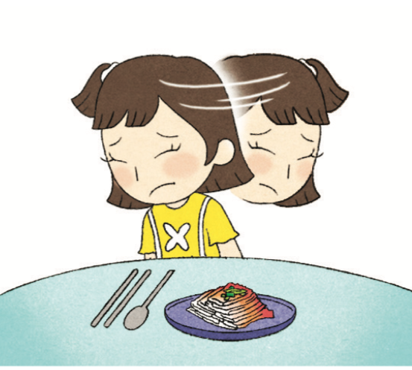

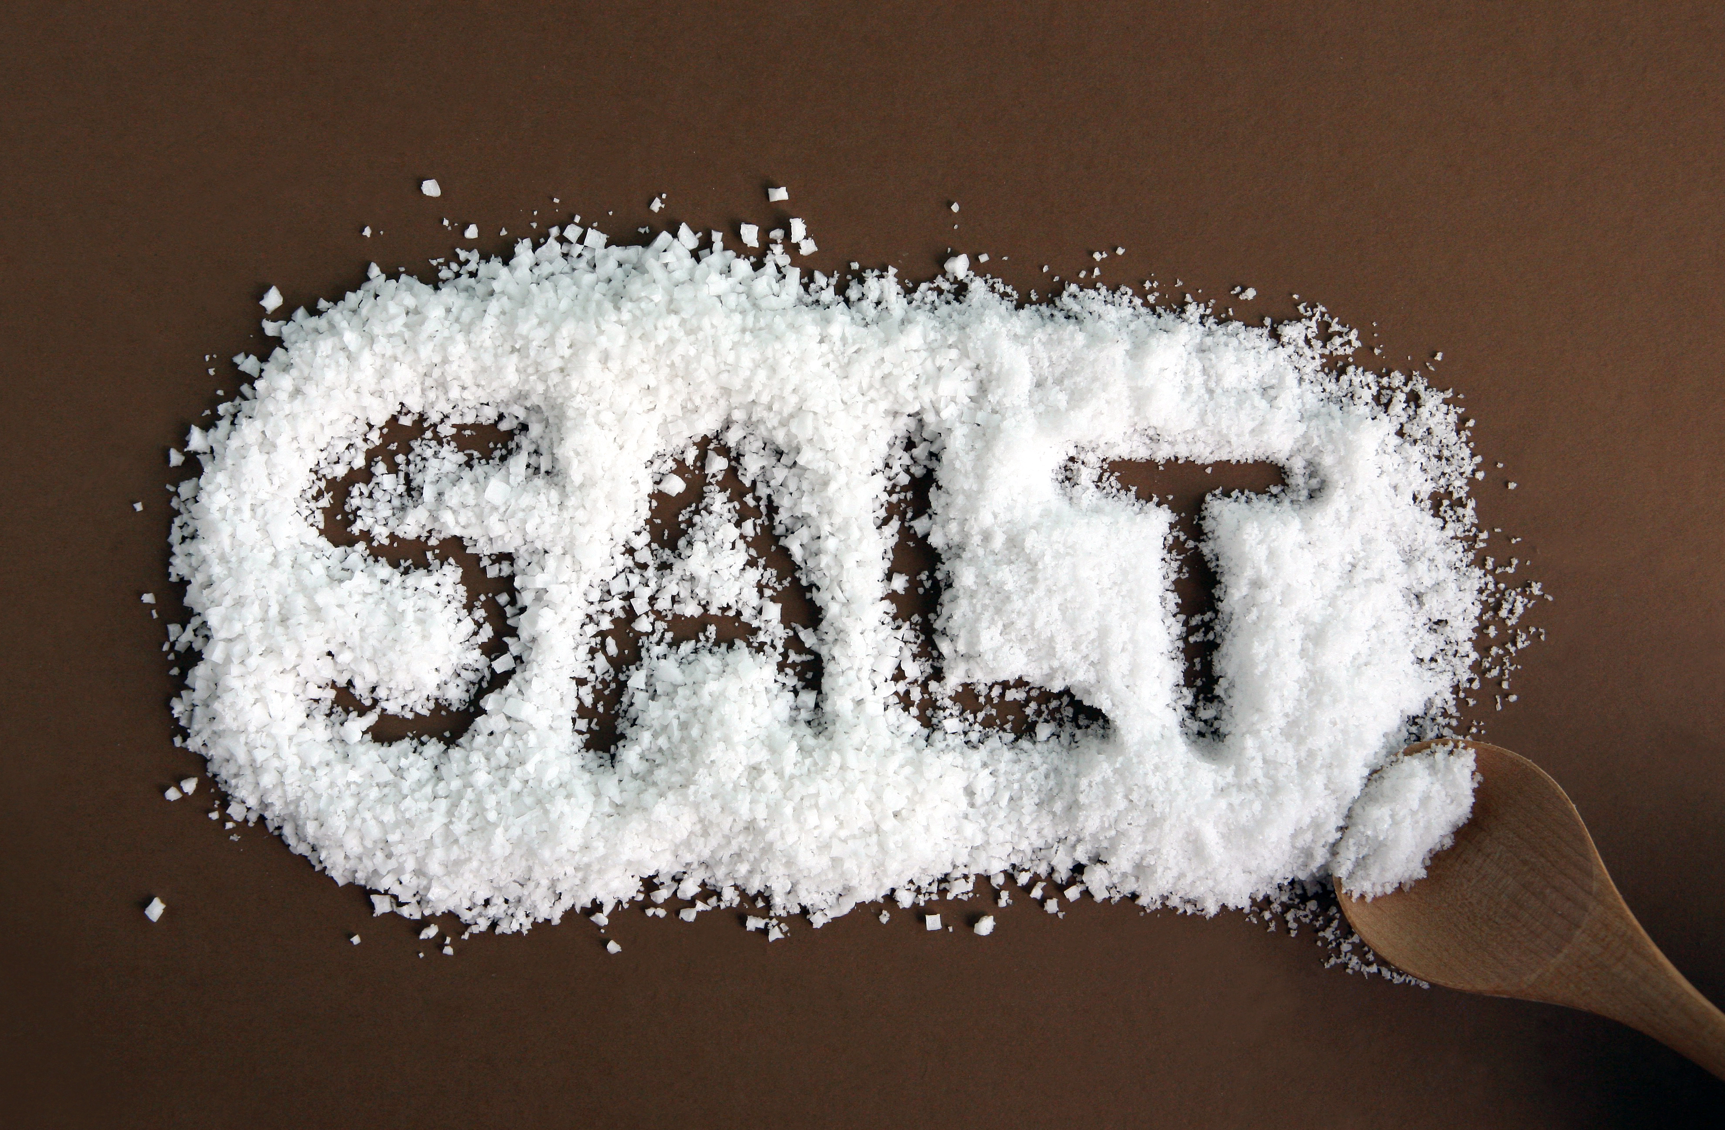
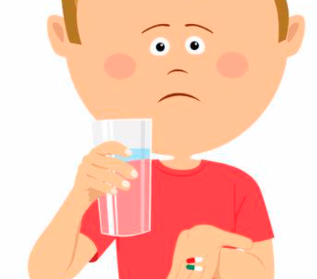

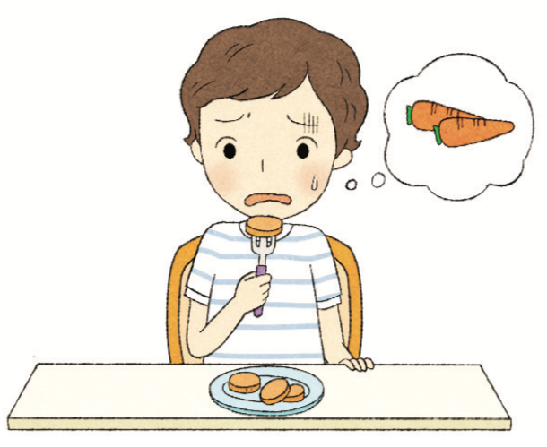
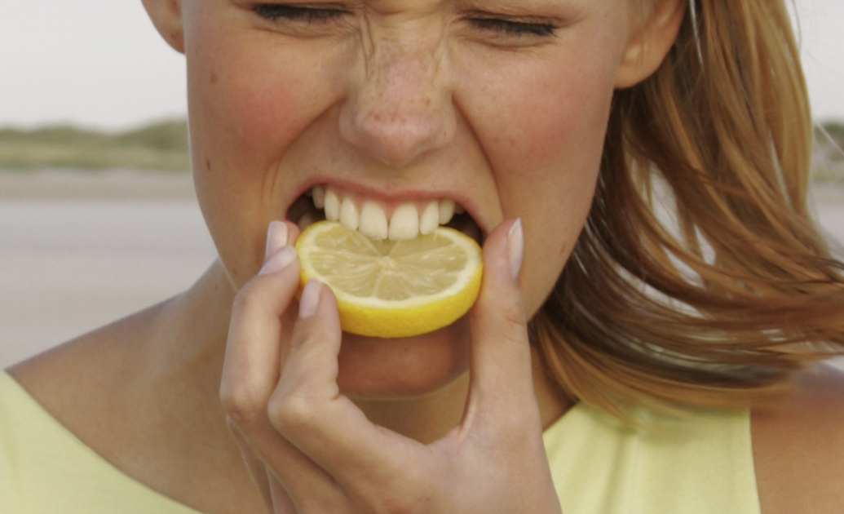
맛 Tastes
@clipart.email
@crowdpic
맵다
To be hot and spicy
달다
sweet
짜다
salty
@clipart.email
@http://lg-sl.net
쓰다
Taste bitter
시다
sour
맛있다
To taste good
맛없다
To taste bad
재미한국학교협의회 (NAKS)
The National Association for Korean Schools

Slide 11
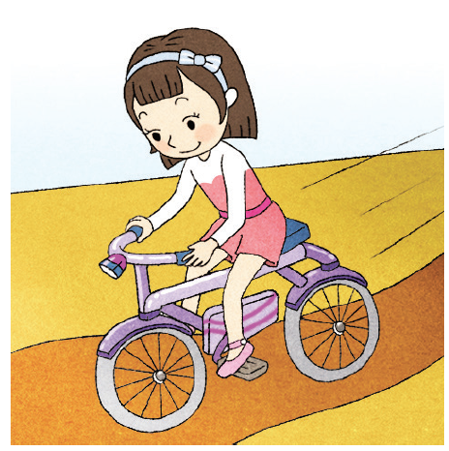
친구가 무엇을 해요?
자전거를 타요.
재미있어요?
네, 재미있어요.
재미한국학교협의회 (NAKS)
The National Association for Korean Schools

Slide 12
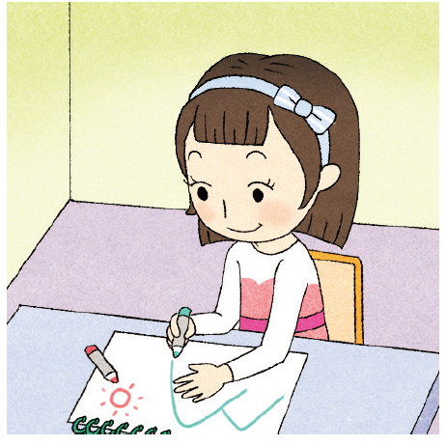
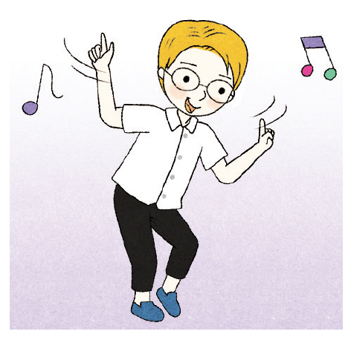

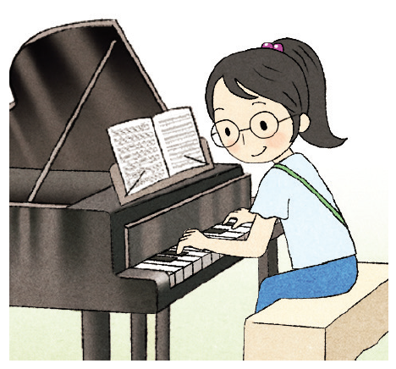
어휘 복습 | 특기 Talent / 운동 workout
특기
그림을 그리다
춤을 추다
노래를 하다
피아노를 치다
*그림을 그려요
*춤을 춰요
*노래를 해요
*피아노를 쳐요
재미한국학교협의회 (NAKS)
The National Association for Korean Schools

Slide 13
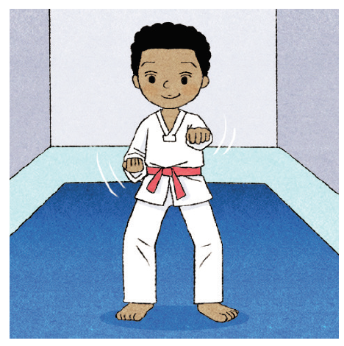
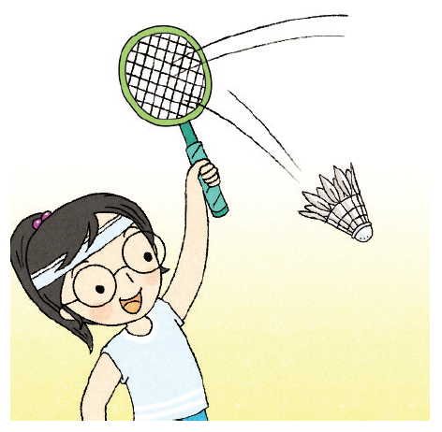
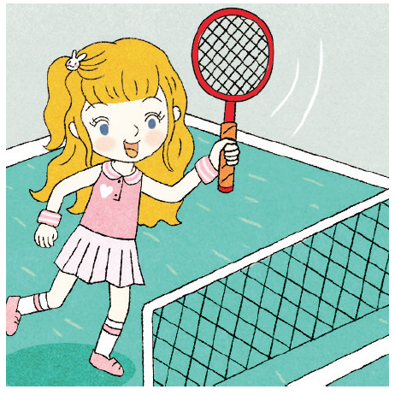
어휘복습 | 특기 Talent / 운동 workout
운동
태권도를 하다
베드민턴을 치다
자전거를 타다
테니스를 치다
*태권도를 해요
*베드민턴을 쳐요
*자전거를 타요
*테니스를 쳐요
재미한국학교협의회 (NAKS)
The National Association for Korean Schools

Slide 14
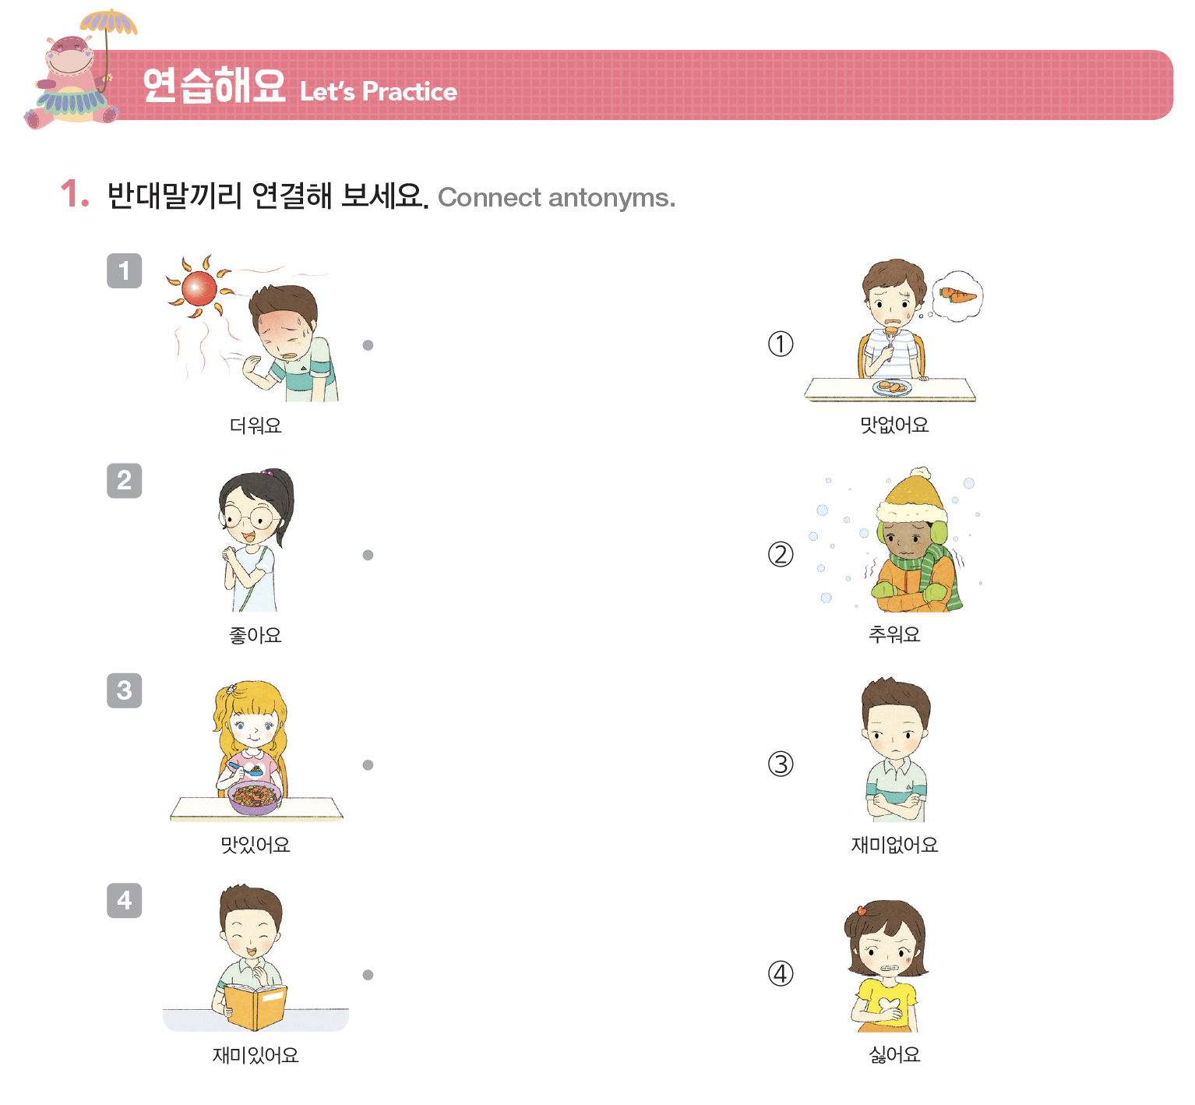
재미한국학교협의회 (NAKS)
The National Association for Korean Schools

Slide 15
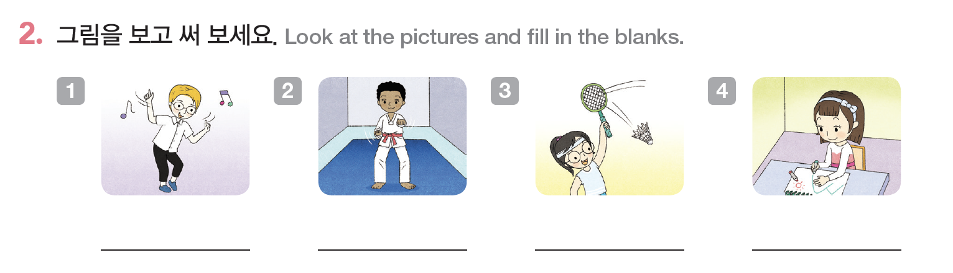
춤을 춰요
태권도를 해요
배드민턴을 쳐요
그림을 그려요
재미한국학교협의회 (NAKS)
The National Association for Korean Schools

Slide 16
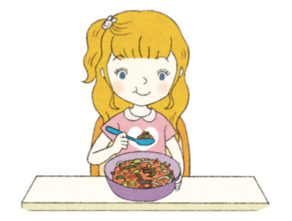
문법 복습 | -지 않다 Negation
오늘은 공원에 가지 않아요. (=안 가요)
한국어가 어렵지 않아요. (=안 어려워요)
비빔밥이 맵지 않아요. (=안 매워요)
재미한국학교협의회 (NAKS)
The National Association for Korean Schools

Slide 17
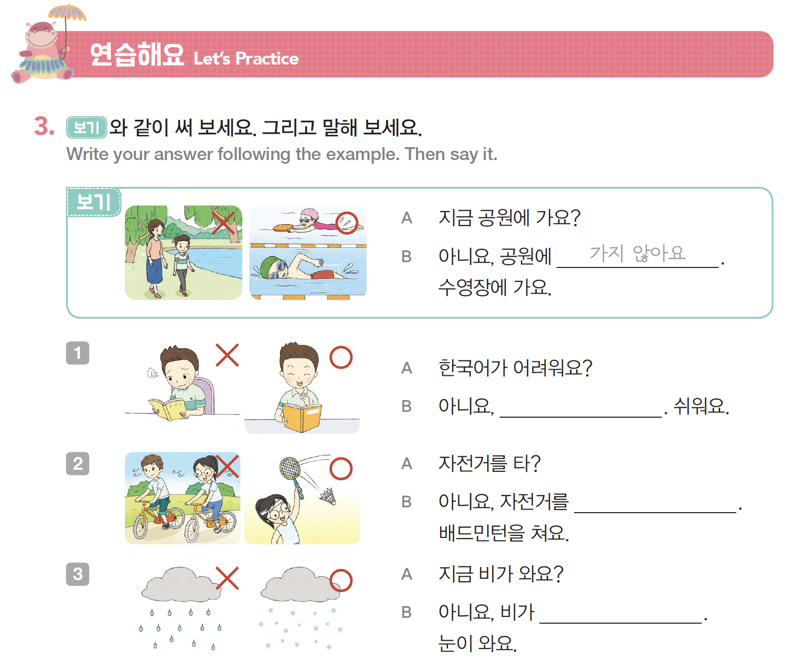
어렵지 않아요
타지 않아요
오지 않아요
재미한국학교협의회 (NAKS)
The National Association for Korean Schools

Slide 18
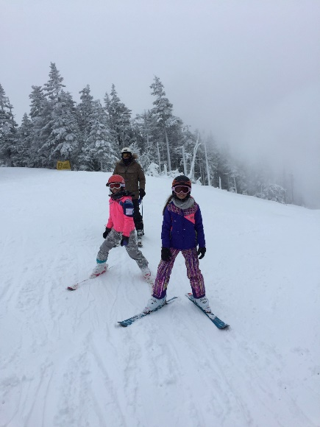
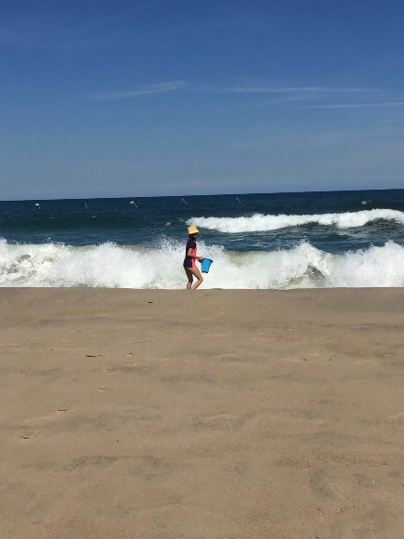
문법복습 | -지만 The clausal connective-_
-지만 is equivalent to “but” or “although” in English.
Dictionary | -지만
좋아하다 | 좋아하지만
작다 | 작지만
하다 | 하지만
재미있다 | 재미있지만
쉽다 | 쉽지만
잘하다 | 잘하지만
겨울은 추워요.
하지만
여름은 더워요.
겨울은 춥지만 여름은 더워요
재미한국학교협의회 (NAKS)
The National Association for Korean Schools

Slide 19

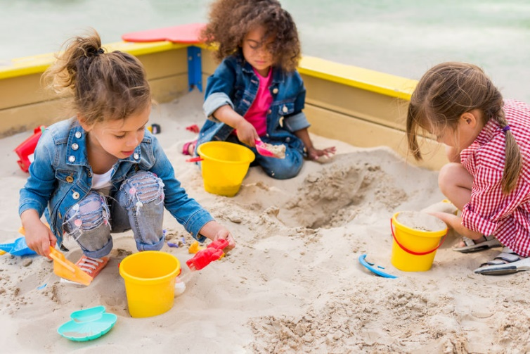
문법복습 | -아/어 -아/어? This informal style final ending attached to a verb stem and is used in a conversation with close friends.
V + ㅗ, ㅏ | V + ㅓ,ㅜ,ㅡ,ㅣ | 하다
-아 | -어 | 해
어디에 가?
놀이터에 가.
지금 뭐해?
모래 놀이를 해.
@123rf.com
@123rf.com
재미한국학교협의회 (NAKS)
The National Association for Korean Schools

Slide 20
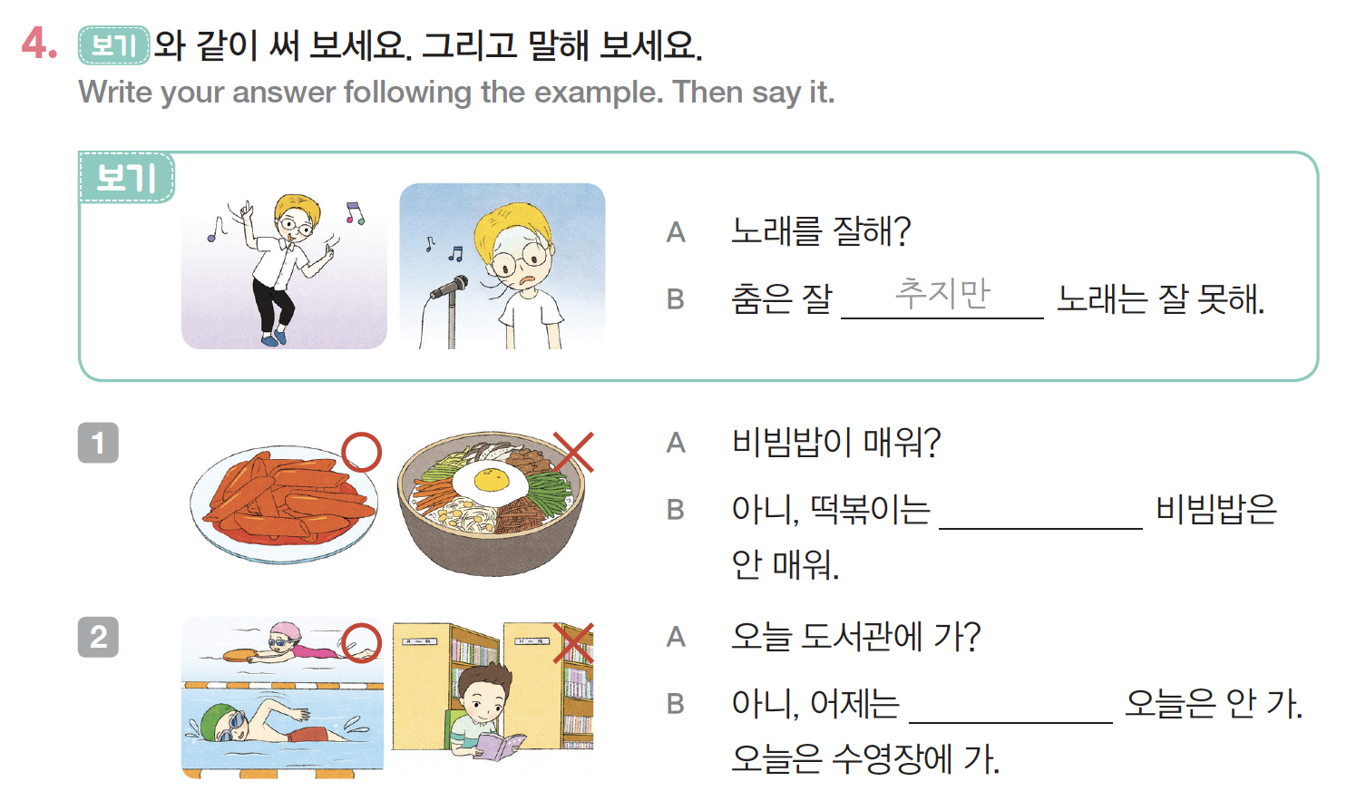
맵지만
갔지만
재미한국학교협의회 (NAKS)
The National Association for Korean Schools

Slide 21
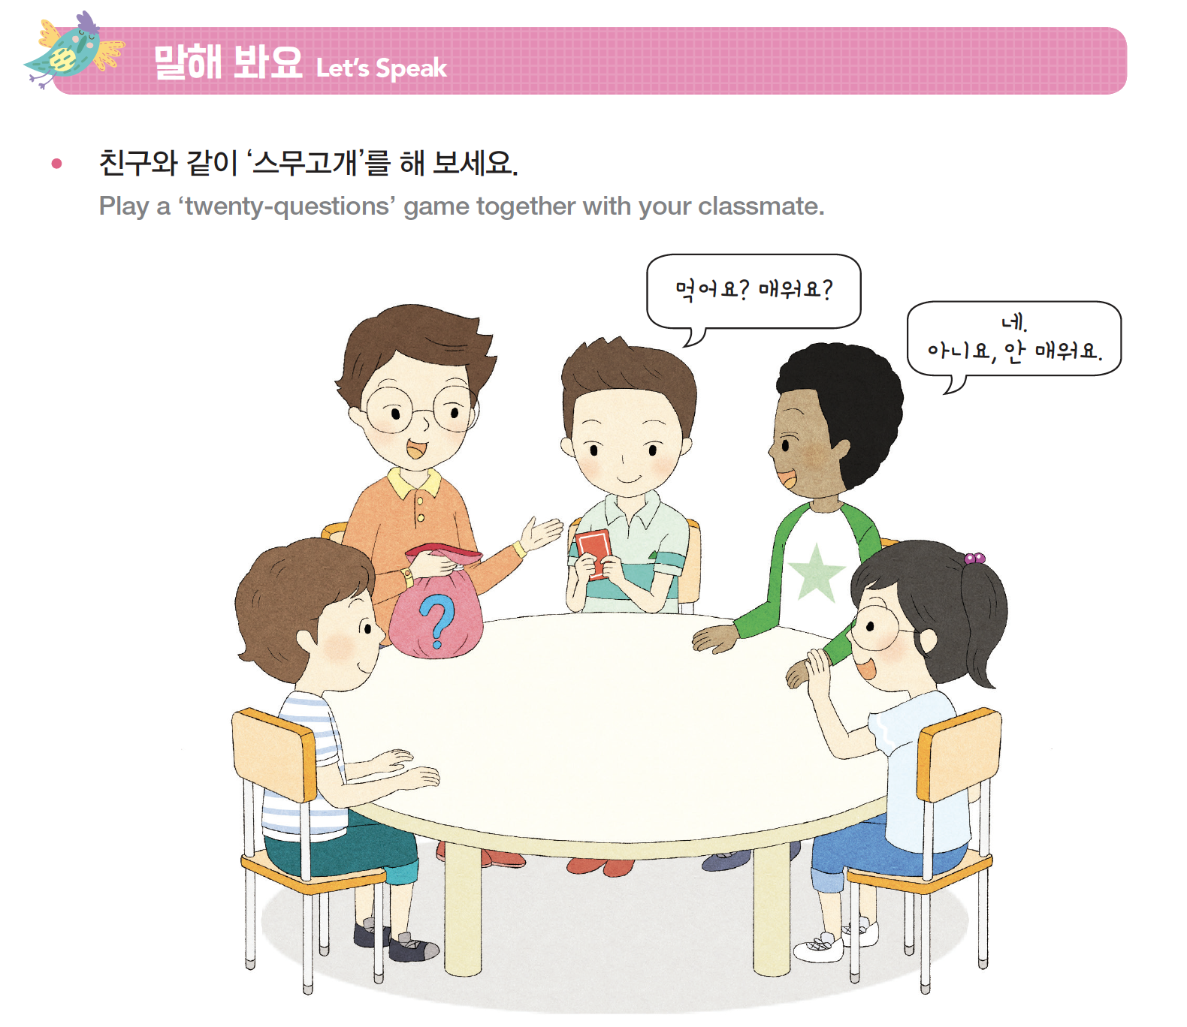
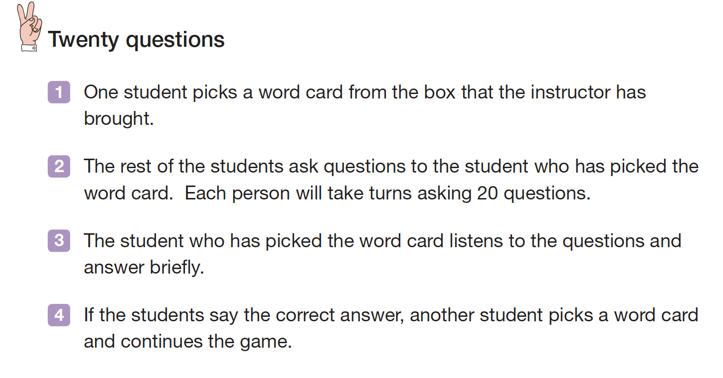
＇스무고개’ 게임하는 영상을 같이 봐요.
여기를 누르세요.
재미한국학교협의회 (NAKS)
The National Association for Korean Schools

Slide 22
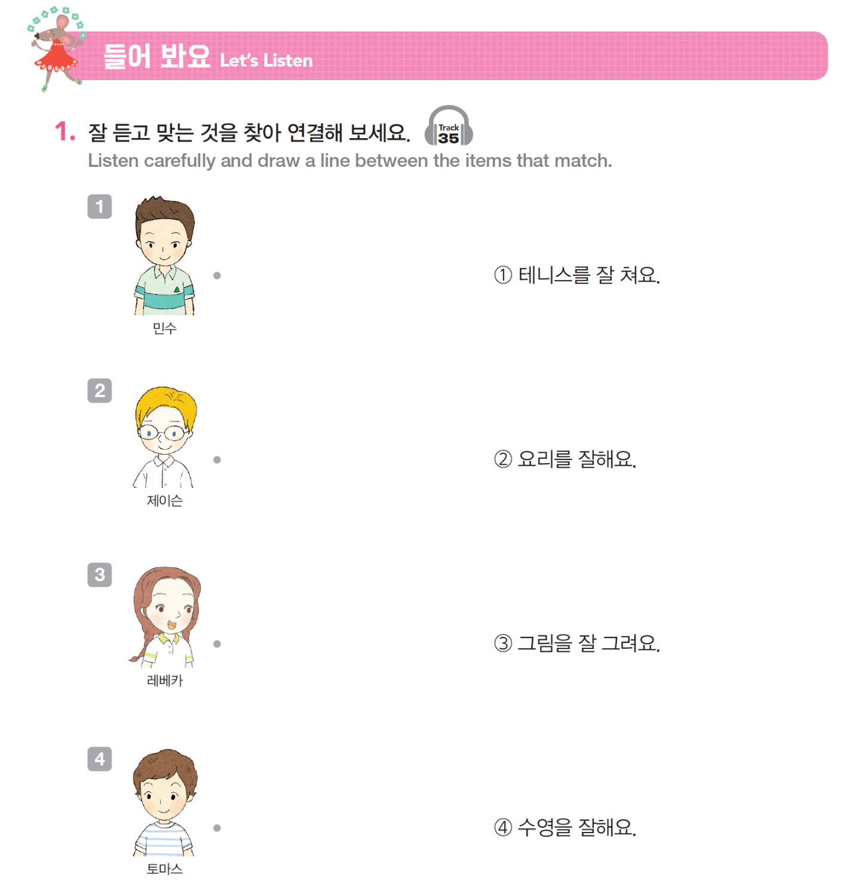
아래 스피커를 누르세요.
재미한국학교협의회 (NAKS)
The National Association for Korean Schools

Slide 23
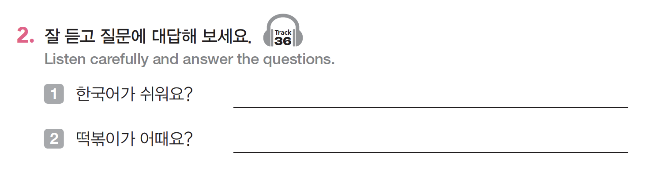
옆 스피커를 누르세요.
어려워요.
맵지만 맛있어요.
재미한국학교협의회 (NAKS)
The National Association for Korean Schools

Slide 24
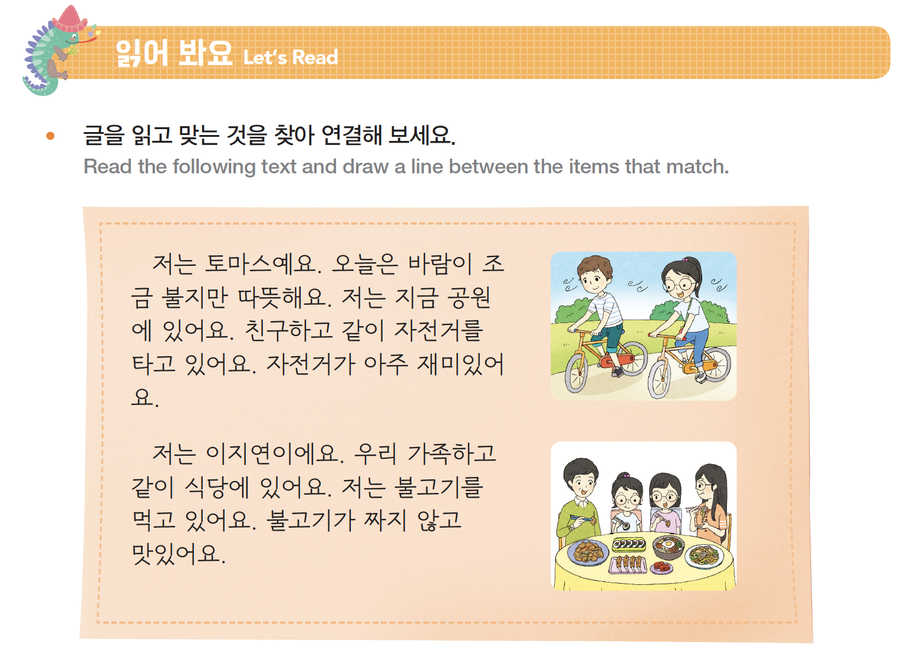
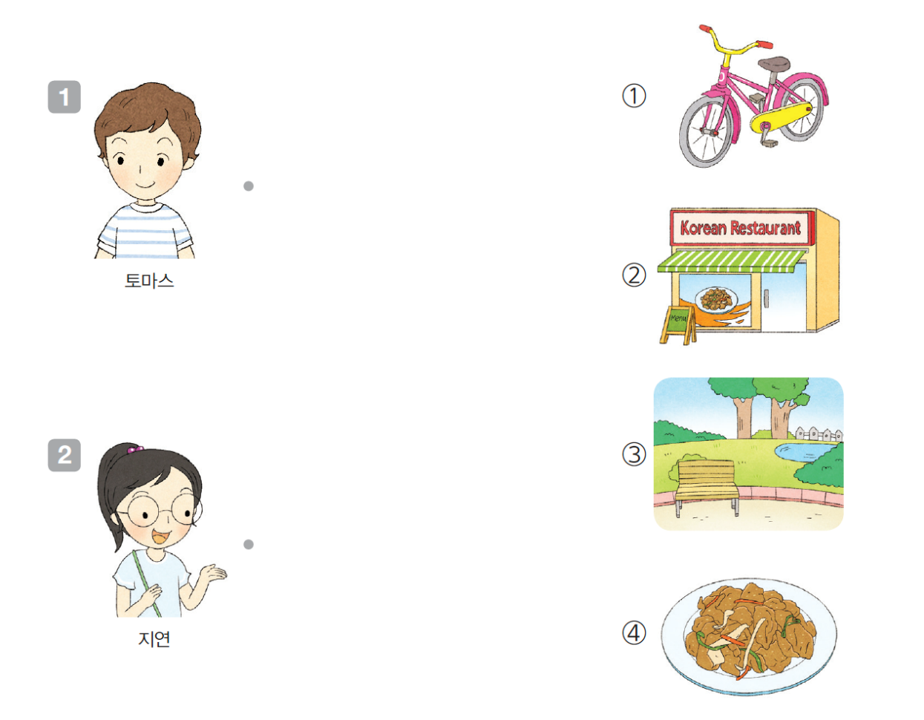
재미한국학교협의회 (NAKS)
The National Association for Korean Schools

Slide 25
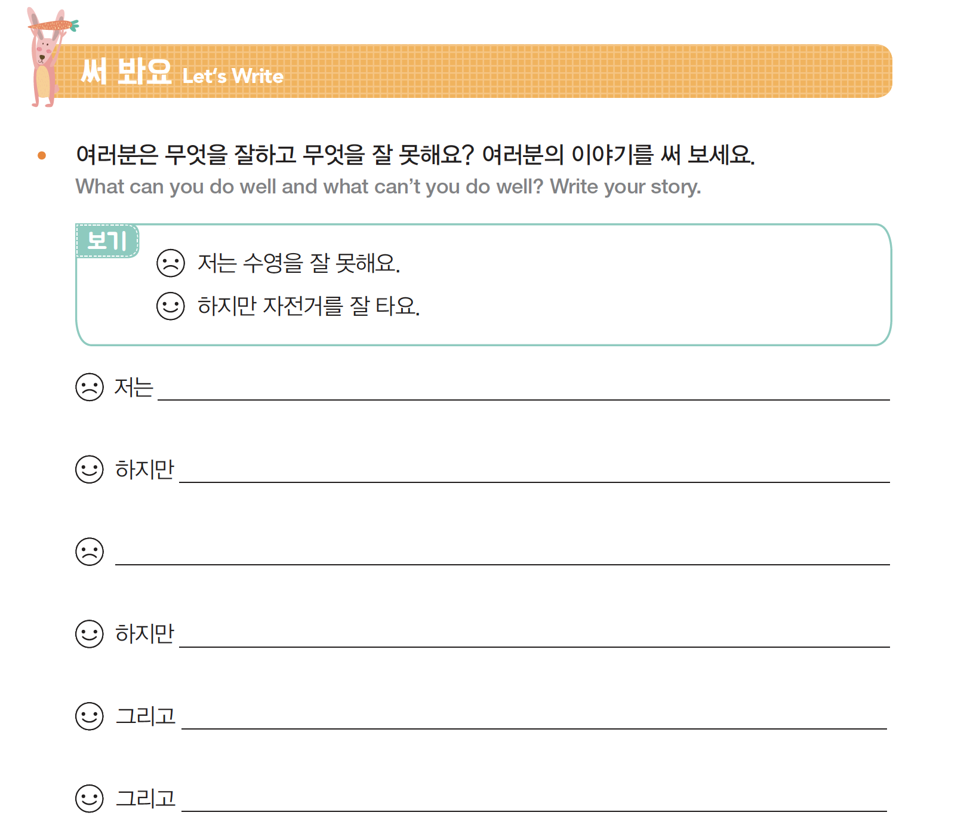
재미한국학교협의회 (NAKS)
The National Association for Korean Schools

Slide 26
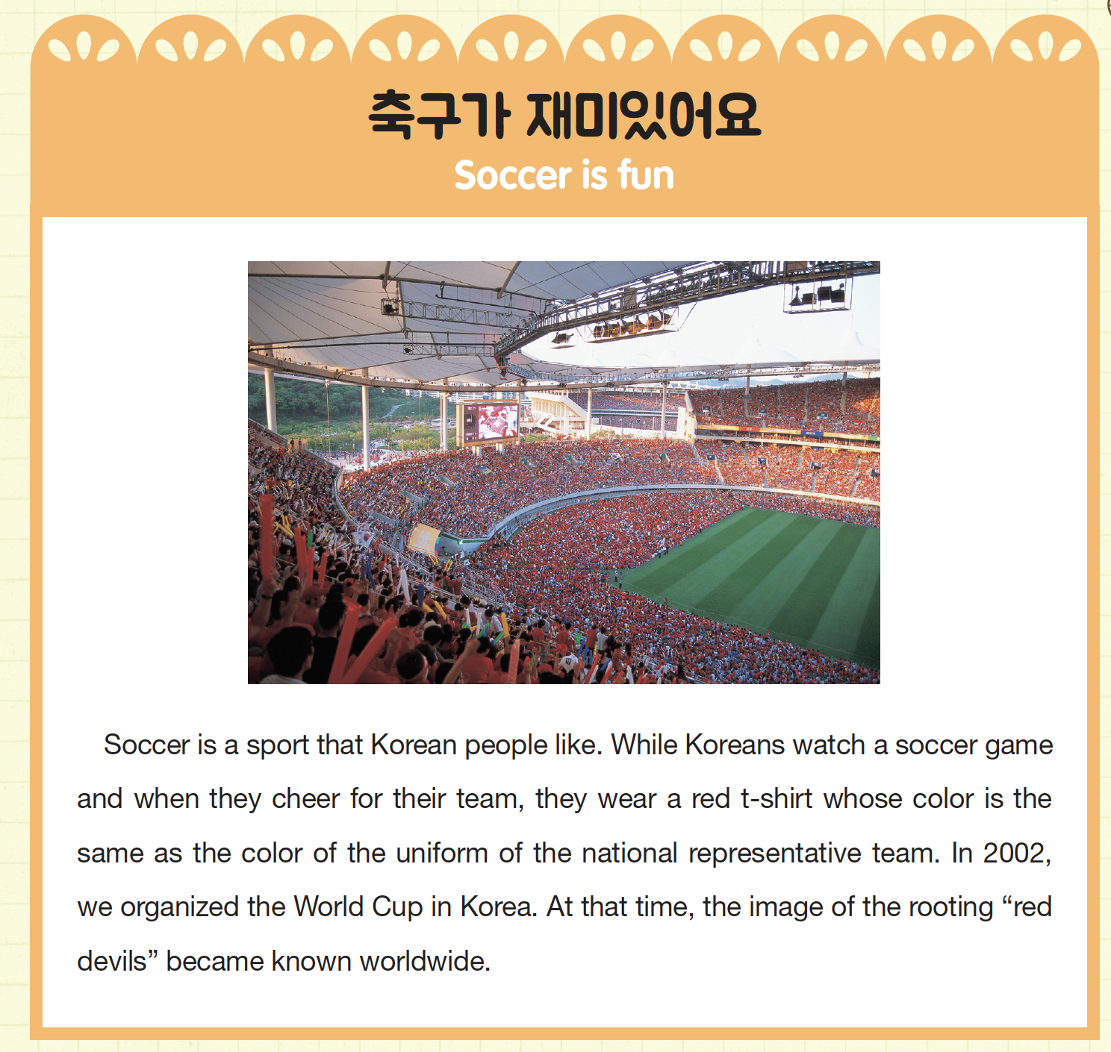
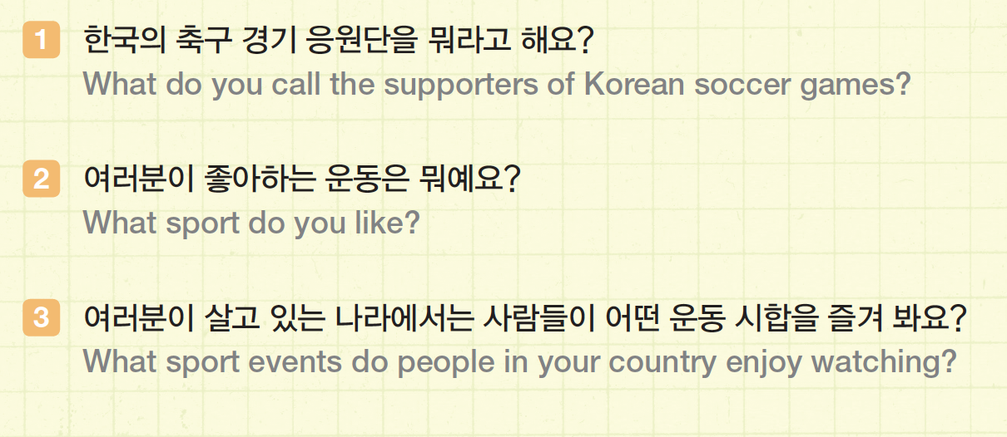
붉은 악마 역대 응원곡
‘붉은 악마’를 누르면 노래를 들을 수 있습니다.
재미한국학교협의회 (NAKS)
The National Association for Korean Schools

Slide 27
읽기 연습 12
이곳을 클릭하여 듣고 읽은 것을 녹음해 보세요.
나는 초등학교 3학년 김영준이에요.
서울에 살아요.
나는 매일 아침 일곱 시에 일어나요. 세수하고 아침을 먹고 이를 닦고 학교에 가요. 학교에 여덟 시 반까지 가야 돼요. 학교에서 열심히 공부해요. 두 시에 집에 와요.
집에서 간식을 먹고 숙제를 해요. 그리고 친구하고 같이 집이나 놀이터에서 놀아요.
재미한국학교협의회 (NAKS)
The National Association for Korean Schools
Notes:
‘이곳’에 hyperlink로 lingt사이트를 걸어 선생님의 lingt 페이지로 가게 해 주세요. (저의 링그트 페이지로 가는 것은 삭제하였습니다)
Lingt.com으로 들어가 sign up을 하시고 교사의 방을 만들어 교과서의 읽기 부분을 교사가 읽어 녹음해 놓고, 학생들도 따라 읽어 녹음하게 할 수 있습니다. 질문을 만들어 듣기와 말하기를 연습하게 할 수도 있고
학생들이 녹음해 놓은 것을 듣고 평가를 바로 해서 학생들에게 feedback을 바로 줄 수 있습니다.

Slide 28
글 읽고 답하기 Reading comprehension
이곳을 눌러서 google form으로 이동해 문제를 풀어 보세요.
나는 받아쓰기가 무섭다.
잘하려고 엄마랑 몇 번이나 연습을 하는데도 잘 되지 않는다.
아무리 잘 생각을 해도 답은 생각이 안 나고 글씨도 비뚤비뚤 이상하게 써진다.
오늘 오후에 선생님께서 내일 받아쓰기를 할 거라고 말씀하셨다.
내 마음이 자꾸 떨린다.
내일은 잘할 수 있을까?
재미한국학교협의회 (NAKS)
The National Association for Korean Schools
Notes:
** 제 원본에는 ‘이곳’에 hyperlink를 걸어 google form을 연결해 놓았습니다. (지금은 remove한 상태입니다.)
제 구글 어카운트를 쉐어하면 선생님들이 확인이 가능치 않으므로 옆에 워드 파일을 attach 해 놓았습니다. 이 워드 파일을 쓰셔도 되고 google form으로 만드시면 온라인 수업 시 학생들의 결과를 바로 확인할 수 있게 됩니다.

Slide 29
반대말 공부를 quizlet을 이용해 여러 방법으로 공부해 보세요!
위의 quizlet을 누르면 quizlet site로 갈 수 있습니다.
반대말 유튜브 영상 보기
여기를 누르세요
재미한국학교협의회 (NAKS)
The National Association for Korean Schools

Slide 30
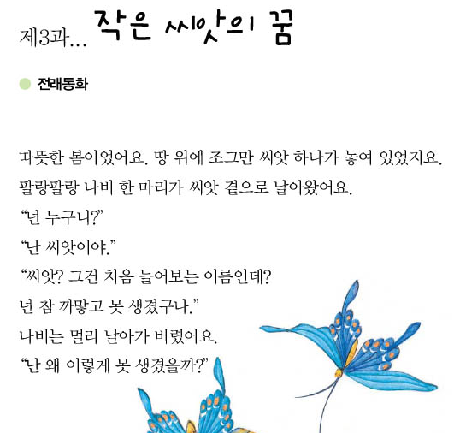
작은 씨앗의 꿈
같이 동화를 읽어 보아요. 그리고 문제를 풀어 봅시다.

Slide 31
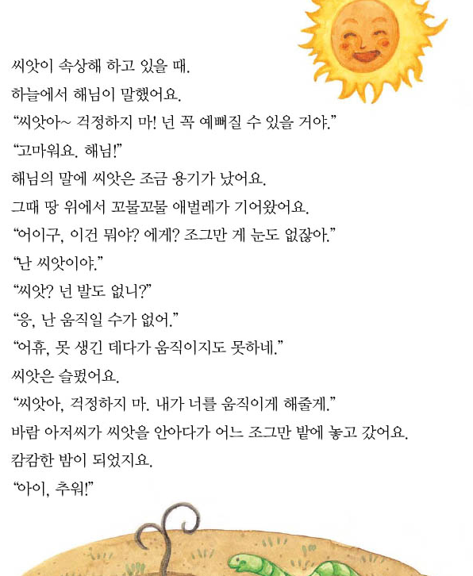

Slide 32
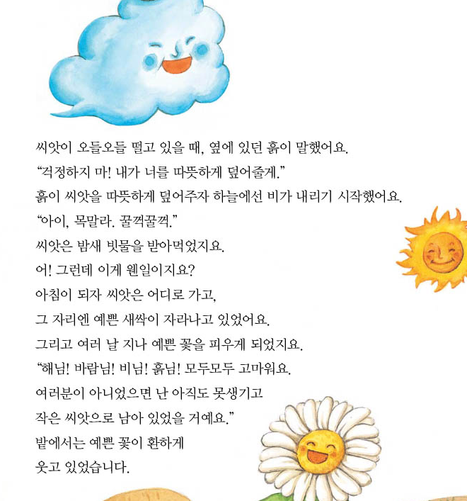

Slide 33
문제 풀기
위의 ‘문제 풀기’를 누르면 google form으로 가서 문제를 풀 수 있습니다.
씨앗 동요를 같이 들어 보아요.
Notes:
** 제 원본에는 ‘이곳’에 hyperlink를 걸어 google form을 연결해 놓았습니다. (지금은 remove한 상태입니다.)
제 구글 어카운트를 쉐어하면 선생님들이 확인이 가능치 않으므로 옆에 워드 파일을 attach 해 놓았습니다. 이 워드 파일을 쓰셔도 되고 google form으로 만드시면 온라인 수업 시 학생들의 결과를 바로 확인할 수 있게 됩니다.

Slide 34
워크북 (Workbook)
다 같이
워크북 하기/워크북 정답

Slide 35
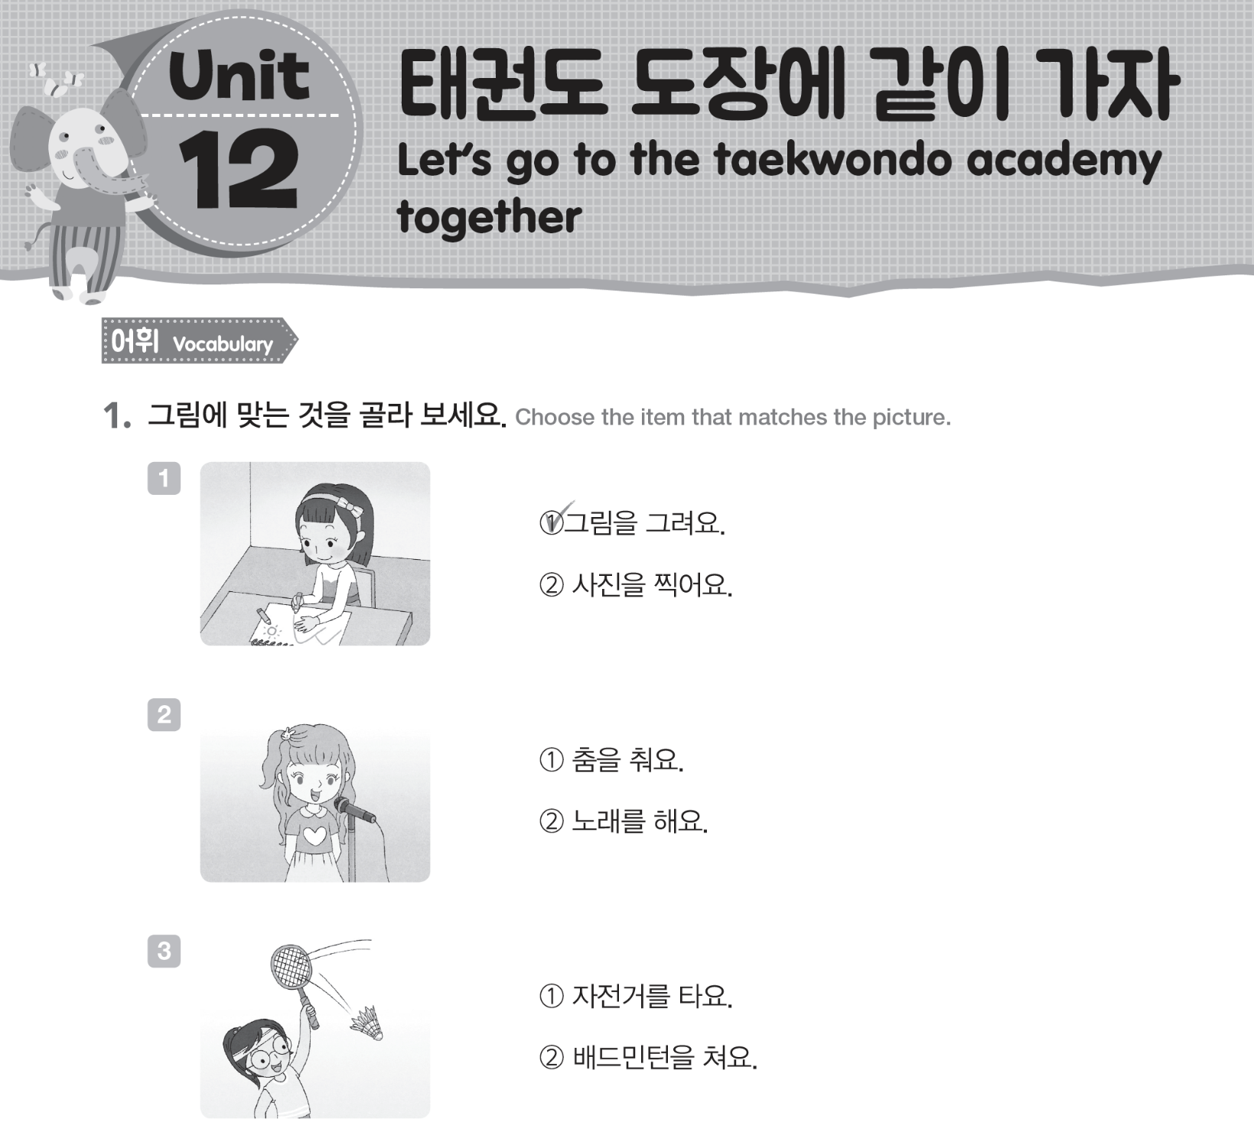
v
v
재미한국학교협의회 (NAKS)
The National Association for Korean Schools

Slide 36
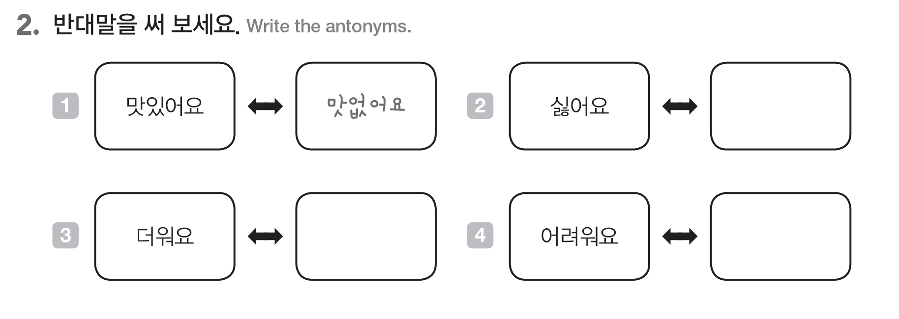
좋아요
추워요
쉬워요
재미한국학교협의회 (NAKS)
The National Association for Korean Schools

Slide 37
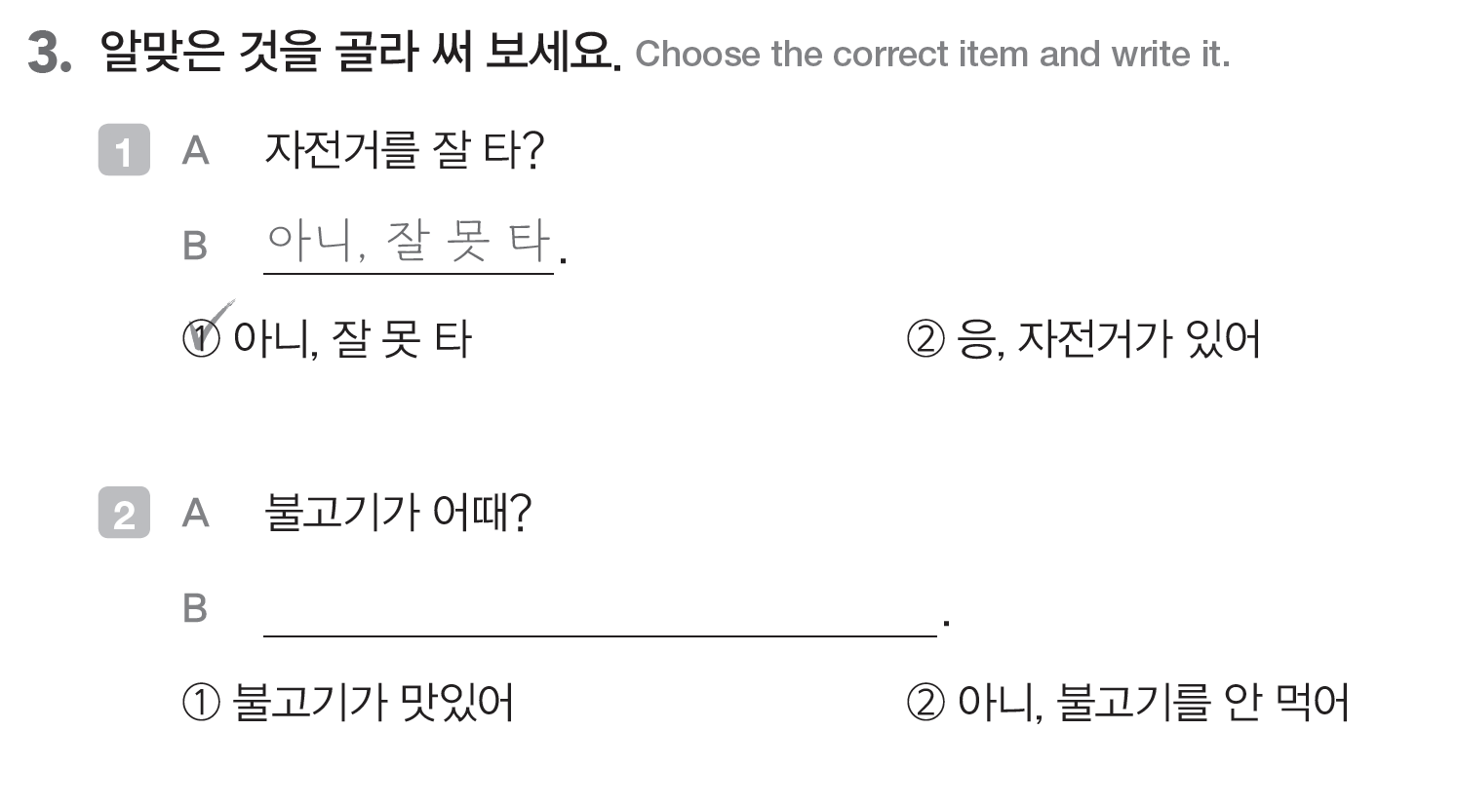
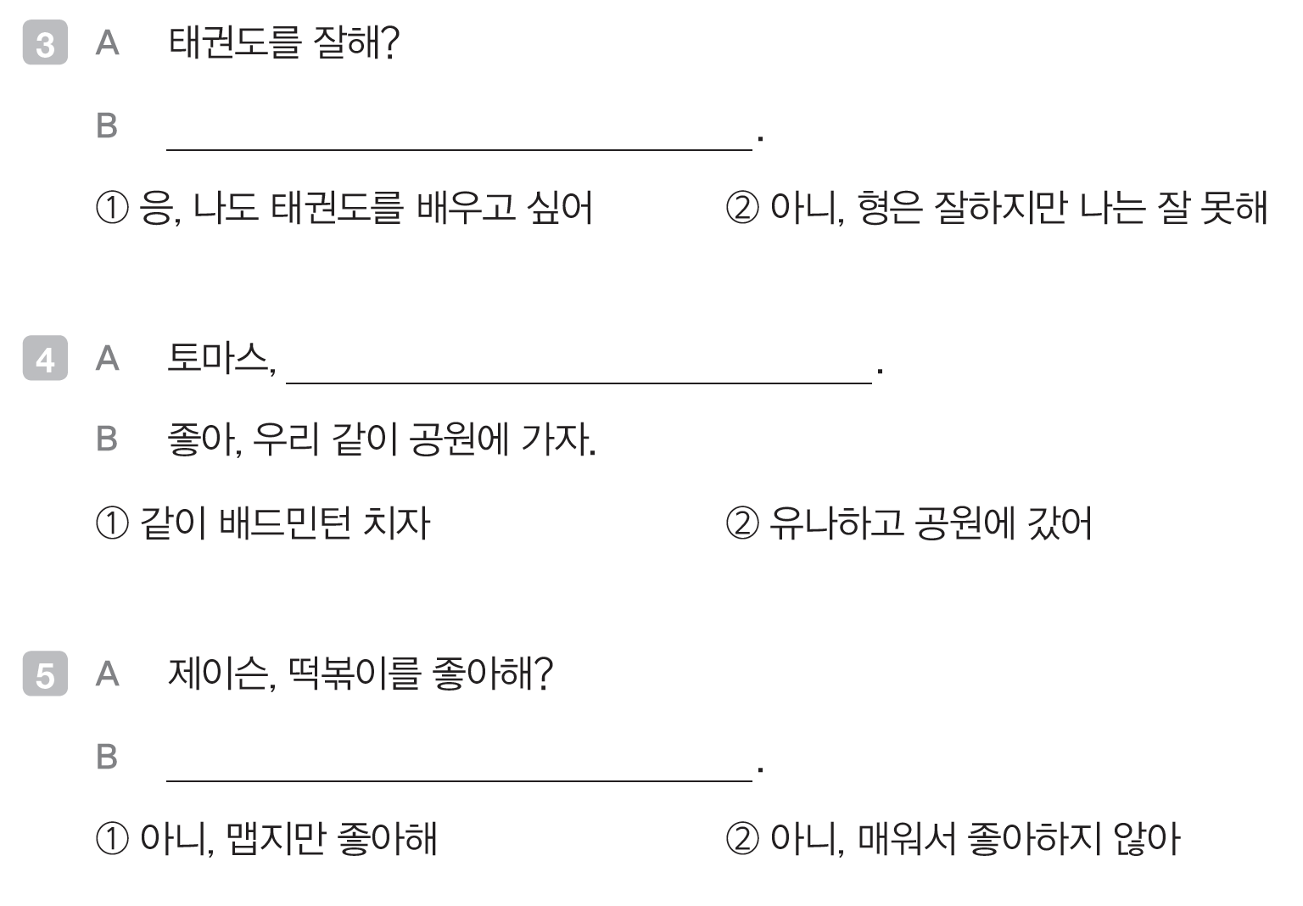
v
v
v
v
재미한국학교협의회 (NAKS)
The National Association for Korean Schools

Slide 38
References
Integrated Korean Beginning 2
재외동포를 위한 한국어 1-2 (영어권)
재외동포를 위한 한국어 1-2 (범용)
https://youtu.be/LDe-Fp7a_Ik
https://youtu.be/oZZzIIcv6BQ
https://youtu.be/Ldk44WWhGwY
https://youtu.be/F4zp-SKhbVc
Image 출처:
google.com
crowdpic.com
www.clipart.email
Cliparetfree.de

